Slide 1
香农（著名牛人）证明了一个数学定理：密钥如果满足三个条件，那么通信就是“绝对安全”的。这里说的“绝对安全”是指：敌人即使截获了密文，也无法破译出明文，他能做的只是瞎猜而已。哪三个条件呢？
（1）密钥是一串随机的字符串；
（2）密钥的长度跟明文一样，甚至更长；
（3）每传送一次密文就更换密钥，即“一次一密”。满足这三个条件的密钥叫做“一次性便笺”—— one time pad 。
一次性密码本（英语：one-time pad，缩写为OTP）是古典密码学中的一种加密算法。是以随机的密钥（key）组成明文，且只使用一次。
相对于静态密码，OTP 最重要的优点是它们不容易受到重放攻击（replay attack）。这意味着管理记录已用于登录到服务或进行交易的 OTP 的潜在入侵者将无法滥用它，因为它将不再有效。第二个主要优点是，使用多个系统相同（或类似）密码的用户，如果其中一个密码被攻击者获得，不是对所有的系统都容易变得脆弱。许多 OTP 系统也旨在确保会话不能轻易被截获或没有前一个会话期间产生不可预测数据的知识模拟，从而进一步减少攻击面。

Slide 2
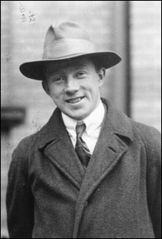
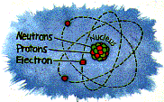
测不准：
The more precisely the position is determined,
the less precisely the momentum is known in this instant,
and vice versa.
一个微观粒子的某些物理量（如位置和动量，或方位角与动量矩，还有时间和能量等），
不可能同时具有确定的数值，其中一个量越确定，另一个量的不确定程度就越大。 --Heisenberg 1927
量子不可复制定理
不可复制原理，也称作不可克隆原理，是 “海森堡测不准原理”的推论，它表明：在不知道量子状态的情况下复制单个量子是不可能的。
如果量子态是已知的，我们可以重复的制备它。困难在于我们不能通过单次测量来获知量子系统的确切特性。因为一旦进行测量，原来量子态就改变了，测得到结果只是组成此量子态的各种可能状态之一。
Heisenberg in 1927.
与经典物理不同，测量是量子力学不可分割的组成部分。一般来讲，测量一个未知的量子态会以某种形式改变该量子的状态。这被称为量子的不确定性，它的一些基本结论有维尔纳·海森堡的不确定性原理，信息干扰理论和不可克隆原理。这些性质可以被利用来检测通信过程中的任何窃听（窃听必然需要测量），更重要的是，能够计算被截获消息的数量。

Slide 3
量子通信（QKD）
quantum key distribution 量子密钥分发QKD
量子密钥分发（英语：quantum key distribution，简称QKD）是利用量子力学特性实现密码协议的安全通信方法。它使通信的双方能够产生并分享一个随机的、安全的密钥，来加密和解密消息。
量子密钥分发的一个最重要的，也是最独特的性质是：如果有第三方试图窃听密码，则通信的双方便会察觉。这种性质基于量子力学的基本原理：任何对量子系统的测量都会对系统产生干扰。第三方试图窃听密码，必须用某种方式测量它，而这些测量就会带来可察觉的异常。通过量子叠加态或量子纠缠态来传输信息，通信系统便可以检测是否存在窃听。当窃听低于一定标准，一个有安全保障的密钥就可以产生了。
量子密钥分发只用于产生和分发密钥，并没有传输任何实质的消息。密钥可用于某些加密算法来加密消息，加密过的消息可以在标准信道中传输。跟量子密钥分发最常见的相关算法就是一次性密码本，如果使用保密而随机的密钥，这种算法是具可证明的安全性^{[1]}。在实际的运用上，量子密钥分发常常被拿来与对称密钥加密的加密方式，如AES这类算法一同使用。

Slide 4
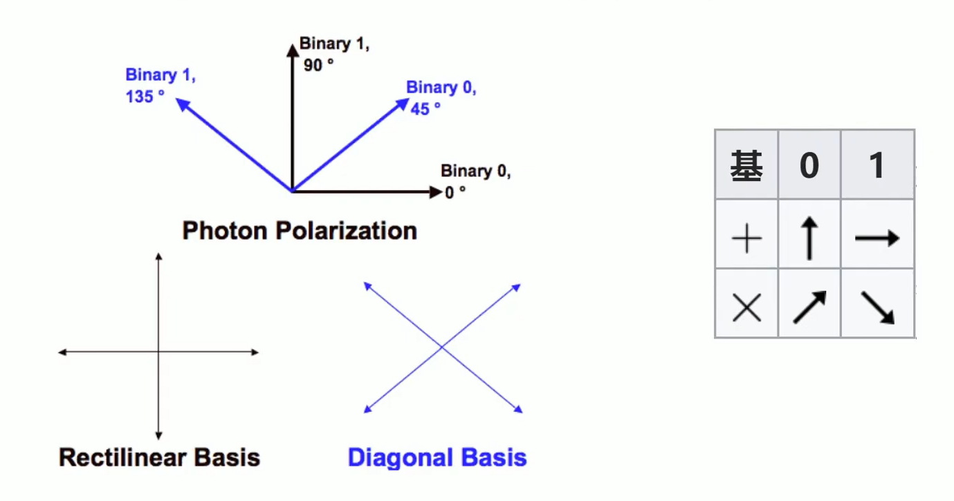
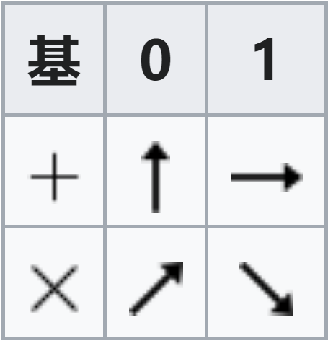
BB84协议
Notes:
BB84协议的第一步是量子传输。Alice随机产生一个比特（0或1），再随机选择一个基（"+"或"×"），来制备量子态。如左侧的表格所示，选择基"+"时把比特0制备成|↑>，把比特1制备成|→>；选择基"×"时，把比特0制备成|↗>，把比特1制备成|↘>。光子的偏振态被制备好之后，Alice把这个光子通过量子信道传送给Bob。之后重复这个过程多次。
Bob并不知道Alice制备量子态时选择了哪种基，他可以随机的选择基（"+"或"×"）来测量接收到的量子态。Bob测量他接受到的每个光子，记录所选的基和测量结果。Bob测量过所有光子后，他与Alice通过公共经典信道联系。Alice公布制备每个光子时所选择的基。Alice和Bob对比他们所选择的基，舍弃那些双方选择了不同的基的比特（一半左右），剩下的比特还原为他们共有的密钥。
Alice和Bob可以拿出他们密钥的一部分，然后相互对比来检查是否有人窃听。如果有第三方窃听（Eve，来自英文"eavesdropper"），他为了获得光子偏振消息而作的测量，会导致对比密钥时发现错误。如果Eve选择了与Alice相同的基去测量，则不会影响Bob的测量结果，Alice和Bob对比密钥的一部分时便不会发现有Eve的存在。但Eve仍有50%的概率会选择与Alice不同的基去测量光子，这会使光子偏振态改变，此时Bob再测量这个光子又有50%的概率得到与Alice不同的结果，从而发现有窃听者Eve的存在，Eve引入的错误的概率是25%。当所对比的密钥部分，超过p个比特出错，则这个密码被舍弃并重新传递一次，重传可选择别的量子信道。p的取值依据是，如果Eve获取的比特数少于p，则可以用隐私放大（privacy amplification）的方法减少Eve所知道消息，同时密钥的长度也被缩短了。
A:使用随机数生成器，决定传输时 光栅 的基组 a
生成随机数 使用上边产生的光栅 生成光子 进行传输
a'
B:使用随机数生成器，决定测量时时 光栅 的基组 b
记录测量时使用的基组 光的偏振方向 及 值
b'
双方公布第一个序列
a b
比如说A这一方的a序列是0110，B这一方的b序列是1100。然后找出其中相同的部分，就是第2位（1）和第4位（0）。那么B就知道自己这里接收到的光子的第2个和第4个，与A那边是同一个基组，所以测量以后得到的结果b'（b'的第2个与第4个）必然与A那里所保留的a' （a'的第2个与第4个）相同。
A和B把各自手里第2位和第4位的a′和b′整理出来，这个随机数序列就可以用作密钥。如果发送和接收N个光子，由于B猜对基组的概率是50%，就会产生一个长度约为N/2位的密钥。至于a、b两个序列中不同的部分，就抛弃掉了。
第二次公布
为了知道有没有窃听，A和B在得到a′和b′序列后，再挑选一段公布。这一次公布是公布第一个随机序列（也就是表示基组的那个序列）。假如在公布的序列中出现了不同，那么他们就知道有人在窃听，这次通信作废。
要公布多少个呢？公布1个，E蒙混过关的几率是3/4。公布2个字符，就是3/4的平方。公布m个，E蒙混过关的概率就是3/4的m次方。当m = 100时，只剩下3.2× 10^-13。因此，如果公布了很长一段都完全相同，那么就接近100%的置信度了，通信双方就把a′和b′序列中剩下的部分作为密钥。

Slide 5
光量子交换机
光量子交换设备用于实现量子信道时分复用，是量子密钥分发网络组网的重要产品。
光量子交换机系列产品包括两种不同类型的光量子交换设备：矩阵型光量子交换机和全通型光量子交换机：
矩阵型光量子交换机采用交叉式光纤链路交换，该类型的光量子交换机多用于量子密钥中继内部，实现密钥分发终端的扩容与备份； 全通型光量子交换机支持最多达16通道光纤链路连接，每个通道与其他通道间均可实现互连，适用于多用户量子保密通信局域网络或城域网络。
量子密钥分发网络密码机
量子密钥分发网络密码机集成了光纤量子密钥分发模块和网络数据高速加密单板，具备量子密钥分发能力，并使用量子密钥加密网络通信数据，保护数据机密性和完整性。量子密钥分发采用诱骗态BB84协议，加密算法支持SM1或AES128/192/256，是国内商用密码领域首款量子网络密码机。
量子密钥管理机
量子密钥管理机QKM-T500-S/QKM-T501-S产品是国盾量子研发的具有完全自主知识产权的量子密钥管理产品。该系列产品提供量子密钥分发控制、量子密钥管理、量子密钥中继、量子密钥输出、光量子交换控制等功能。 QKM-T500-S/QKM-T501-S产品一般用于量子通信骨干网，也可用于城域网应用场景。
该系列产品为19英寸4U高度的标准机架式安装产品，适用于数据通信机房环境。本系列产品中，QKM-T500-S比QKM-T501-S多了量子密钥输出功能，其他功能和指标一致。

Slide 6
QKD产品
偏振编码QKD产品是国盾量子自主研发的具有完全知识产权的量子密钥分发产品。 本系列产品基于诱骗态BB84量子密钥分发协议，采用偏振编码进行量子密钥分发，为量子保密通信网络提供不可窃听、不可破译的量子密钥。
该产品定位于城域范围的量子密钥分发，是一款19英寸4U高度的标准机架式安装产品，适用于数据通信机房环境。本系列产品包括单发型（A型）和单收型（B型）两种型号。A型设备和B型设备配对使用，组建安全的量子密钥分发链路。
量子安全服务移动引擎（QSS-ME）
量子安全服务移动引擎（QSS-ME）将量子密钥资源通过量子安全介质产品（例如“量子安全U盾”和“量子安全TF卡”）融合到各种移动通信设备中，并对移动密钥进行动态管理，为用户提供任意多点间密钥协商、接入认证、访问控制、安全存储等功能服务。
基于量子密钥分发网络，QSS-ME可为用户提供本地接入和漫游接入的功能，无论是在家中、公司或者是旅行中都可以安全可信地就近接入量子保密通信网络，更新安全保护能力。
QSS-ME超越了早期点对点移动加密通信的范畴，把安全作为服务提供给用户，不受限于操作系统、应用协议和应用平台，展现了应用扩展的无限可能。

Slide 7
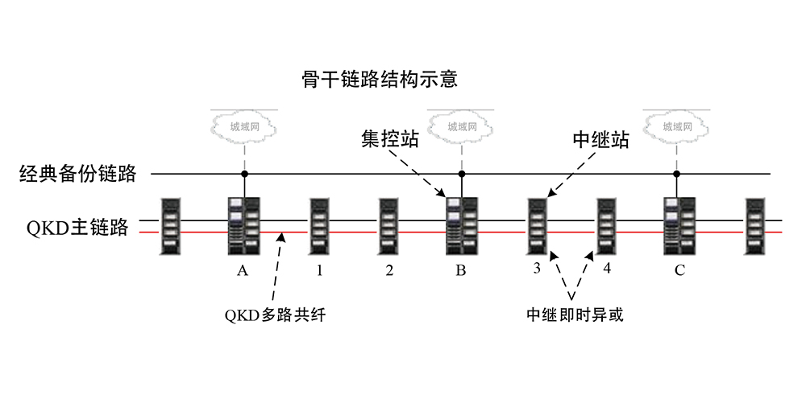
骨干网应用
光纤量子保密通信骨干网具有链路距离长、承载容量大、可靠性与健壮性要求高的需求特点。利用公司产品构建的骨干网具有以下技术特点：
● 扩容性好，量子密钥分发安全距离长，稳定支持100km以上的单链路距离。
● 可与经典光通信单段距离匹配，共用机房、管道井等建设和维护设施。
● 适应地埋、悬空等各种光缆，密钥产生速率（成码率）高，配置管理灵活。
● 经典备份链路使加密业务在主链中断时仍能进行，留出消障时间。
● 抵御单点故障，故障恢复时间短。
骨干网应用方案的如下图所示，已应用于量子保密通信“京沪干线”、“武合干线”等骨干网中。

Slide 8
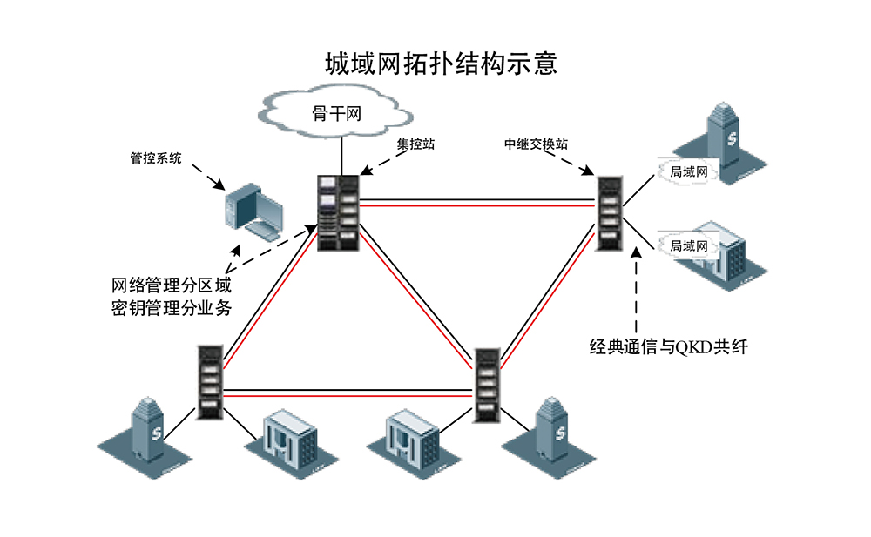
城域网应用
城域网负责城市范围内不同区域、不同行业机构的连接，上联骨干网，下联局域网/用户区域，具有链路长度中等、业务容量较大、可拓展性要求高、组网拓扑复杂的需求特征。利用公司产品构建的城域网具有以下技术特点：
● 单链路满足特大城市半径50km长度，密钥供给可保障城内和跨城通信。
● 组网拓扑适应众多用户单位实际物理位置分布，支持星型、环型以及混合组网拓扑，扩容性好。
● 量子通信链路数量可灵活拓展和变更，路由分区自治管理满足了复杂拓扑密钥交换的需求，密钥灵活分片管理。
● 通过波长规划、窄带滤波、强度控制等技术手段，使得量子信道和经典通信可共用光纤，节约光纤资源，简化部署。
城域网应用方案如下图所示，已用于合肥、济南、武汉、北京、上海、贵阳等多个城域网。

Slide 9
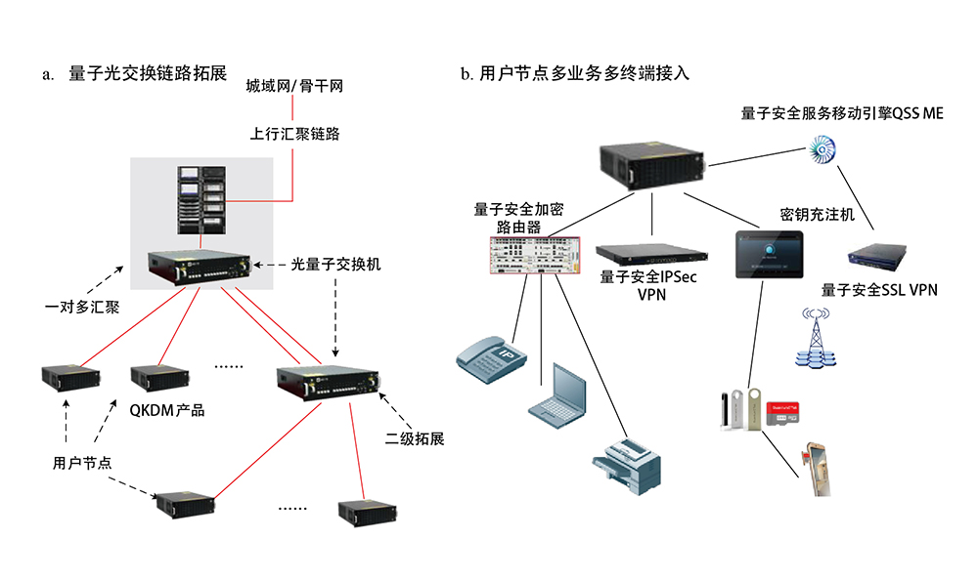
局域网应用
局域网上联城域网，下联一个小区域（如一个企业的办公楼群）内多个用户终端的接入，具有距离要求不高、下联分支数量大、业务接入多元化等需求特征。公司的方案具有以下技术特点：
● 扩容性好，交换设备支持上行汇聚链路和下联分支链路的一对多分时连接或者局域网内部任意两两全时互联，也支持两级交换级联实现更多链路交换。
● 按需分配链路的量子密钥分发时长，保证各用户终端的密钥供应。
● 应用接口标准化，不影响用户原有业务网络架构，支持加密VPN、加密路由器，支持多种业务和多种应用终端接入，包括移动应用终端的密钥充注。
● 不降低接通率和业务质量，不改变用户使用习惯，不降低用户体验。
局域网应用方案如下图所示，已用于公司构建的多个城域网的用户接入。

Slide 10
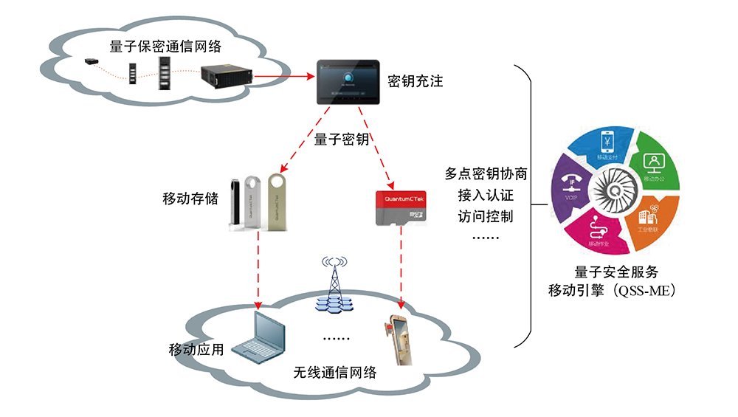
移动终端通信保护应用
根据《量子保密通信技术白皮书》，各类移动终端用户的网络安全防护已成为当前关注的热点问题之一。利用QKD自身的独特优势，结合密钥分发中心（Key Distribution Center, KDC），可以将QKD生成的量子密钥应用于移动终端侧，保护端到端及端到服务器的通信安全性，可在移动办公、移动作业、移动支付、物联网等多种场景进行应用。
QKD网络结合用于管理QKD网络产生的量子密钥的量子安全服务密钥分发中心，以及靠近用户的量子密钥更新终端设备，可将QKD网络产生的对称量子密钥充注到终端的安全存储介质（例如SD卡、SIM卡、U盾、安全芯片等），用于其通信过程中的鉴权和会话加密。该方案可保证会话密钥的前向安全性，也可保证身份认证和会话密钥协商过程能够抵抗量子计算攻击。

Slide 11
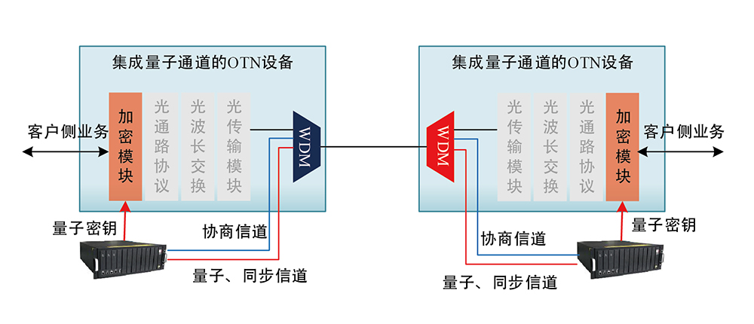
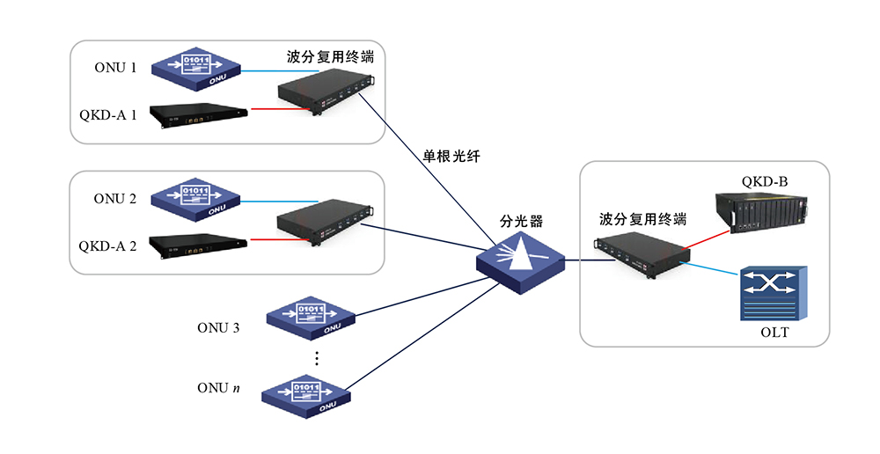
电信网络运营应用
电信网络运营除了提供普通的通信链路，也提供安全专线等附加值业务，公司产品针对其骨干网、接入网专线保护提供了解决方案。
电信骨干网保护：将量子保密通信与电信骨干网融合，量子信道、协商信道以及承载OTN业务的经典数据信道通过OTN设备波分复用实现共纤传输，同时将量子密钥应用于OTN设备间业务数据的加密，为电信骨干网提供了平滑升级的高安全方案。该技术目前已通过现网试验验证可行。
电信接入网保护：在电信接入网的无源光网络（PON）中，通过在光线路终端（OLT）/光网络单元（ONU）处部署分别部署量子密钥分发接收/发射终端并复用光纤，实现了在PON网络中的一对多安全密钥分发，支持ONU用户数据的安全接入。

